Slide 1
EUROPA.-LA VUELTA AL MUNDO EN 885 JARDINES.-IRLANDA.-C
Selección de textos y fotografías por
JOSE ELIAS BONELLS

Slide 2
Fairbrook House
Kilmeadan o Kilmeaden ( irlandés : Cill Mhíodáin) es una aldea en el condado de Waterford , Irlanda.
La mundialmente famosa finca Mount Congreve se encuentra a las afueras del pueblo, en la carretera de Kilmeadan Vieja.
Dirigida por el difunto señor Congreve Ambrose (1907-2011), Mount Congreve es famosa en todo el mundo por sus especies raras de plantas y sus viveros.
Se compone de alrededor de setenta hectáreas de bosque plantado como jardín intensivo y un jardín amurallado de cuatro acres

Slide 3
Además hay una casa del siglo XVIII (el hogar ancestral del señor Congreve), rangos de glashouses, más de 16 millas de senderos y un cuarto de niños al por mayor.
Después de la muerte del señor Congreves la finca Monte Congreve fue donada al Estado irlandés.
Mientras que los jardines están abiertos al público, la casa no lo esta todavía.
También en las orillas del río se encuentra Fairbrook Dawn House and Gardens. Siete hectáreas de una antigua fábrica de lana se han transformado en un jardín amurallado romántico por los artistas holandeses Muller Wout y Mastenbroek Clary. Fundada en 1994 y ha evolucionado a lo largo de los años

Slide 4
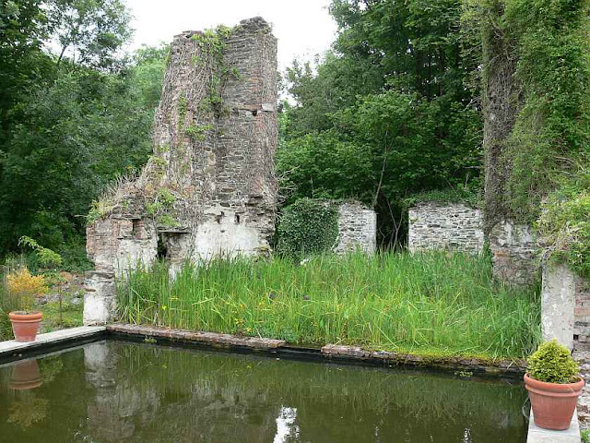
Notes:
Fairbrook House

Slide 5
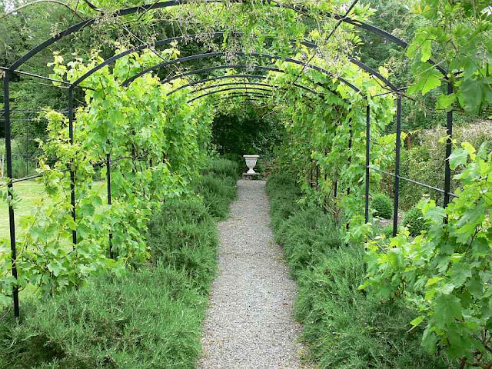
Notes:
Fairbrook House.

Slide 6
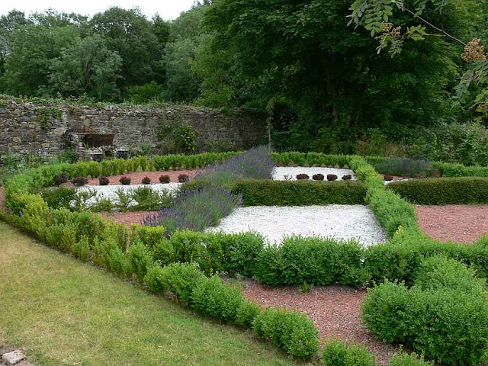
Notes:
Fairbrook House.

Slide 7
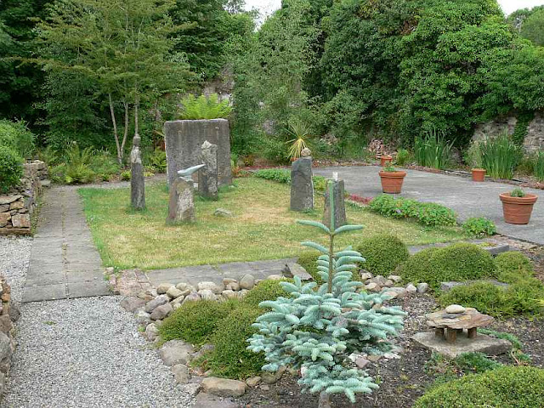
Notes:
Fairbrook House.

Slide 8
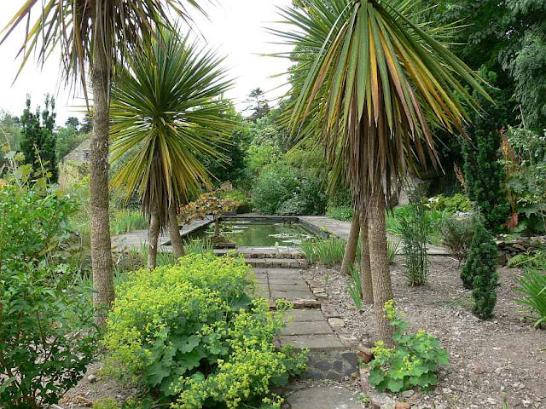
Notes:
Fairbrook House.

Slide 9
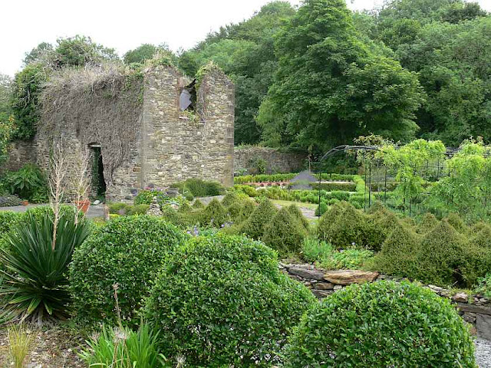
Notes:
Fairbrook House.

Slide 10
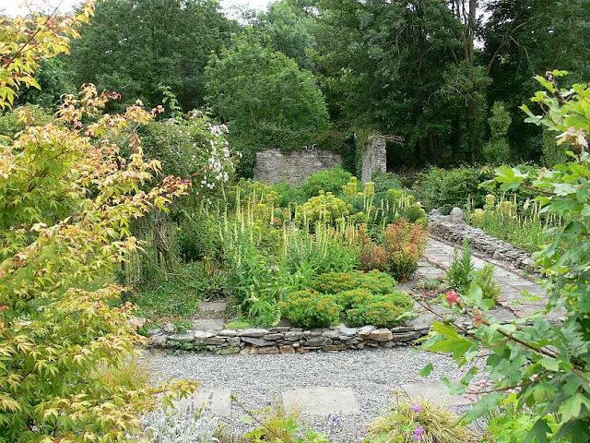
Notes:
Fairbrook House.

Slide 11
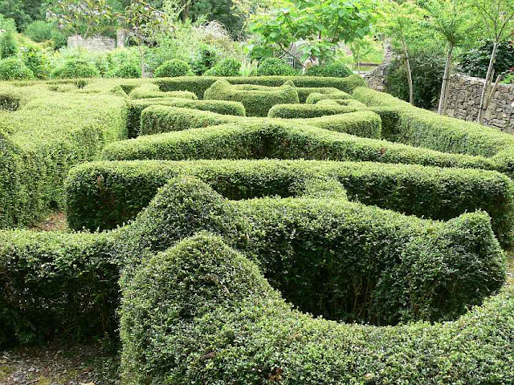
Notes:
Fairbrook House.

Slide 12
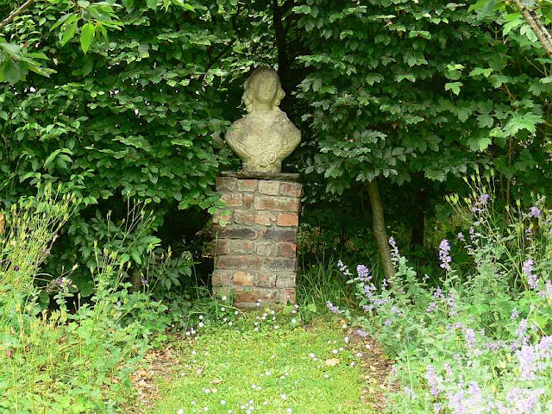
Notes:
Fairbrook House.

Slide 13
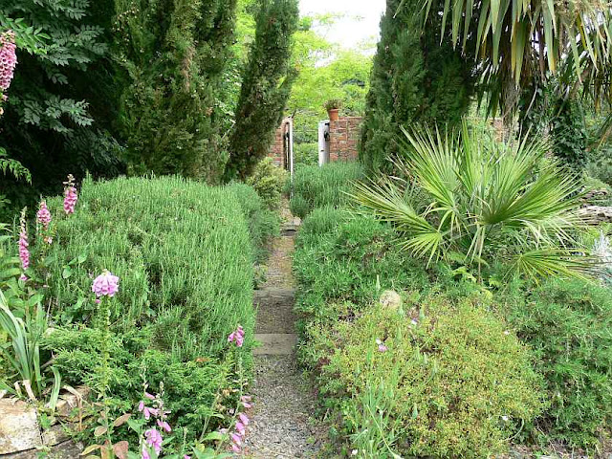
Notes:
Fairbrook House.

Slide 14
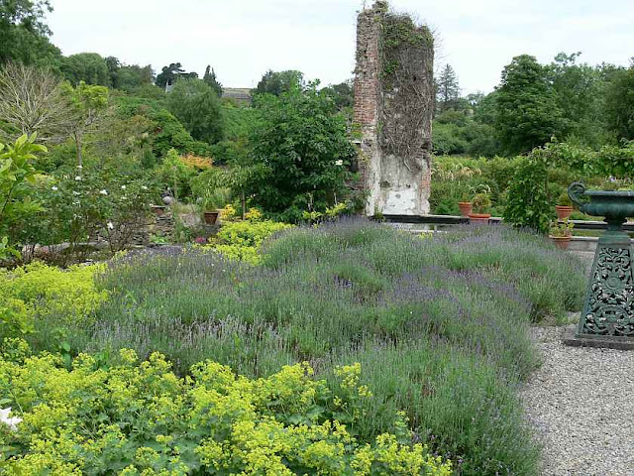
Notes:
Fairbrook House.

Slide 15
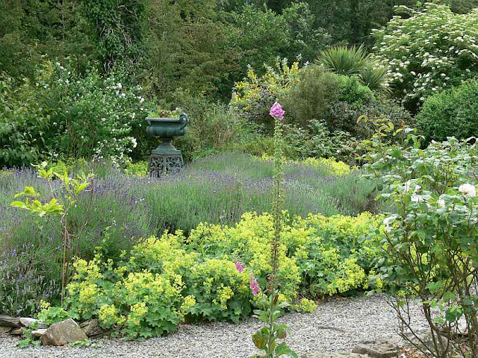
Notes:
Fairbrook House.

Slide 16
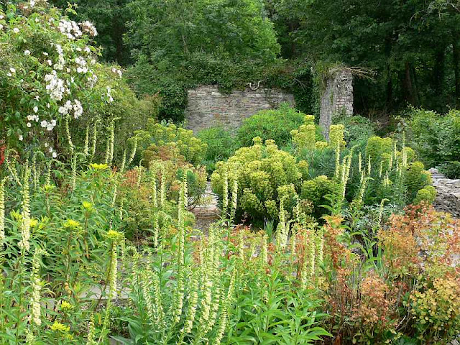
Notes:
Fairbrook House.

Slide 17
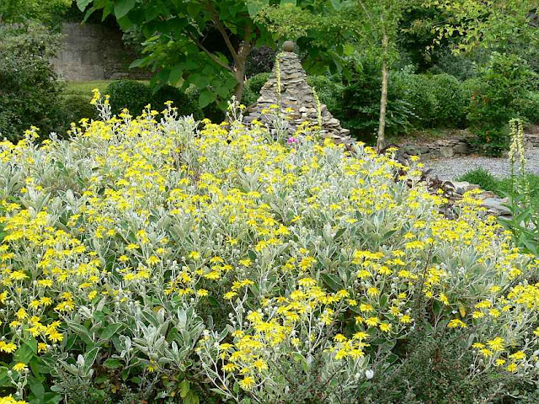
Notes:
Fairbrook House.

Slide 18
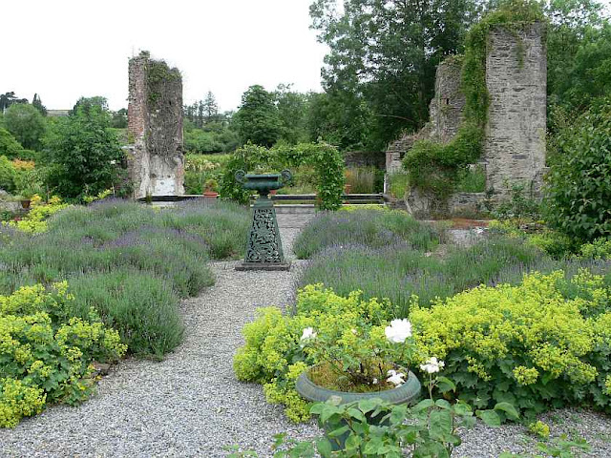

Slide 19
Mount congreve house garden.
Mount Congreve es una mansion georgiana del siglo XVIII situada cerca del pueblo de Kilmeaden en County Waterford , Irlanda .
El arquitecto fue John Roberts, un arquitecto con sede en Waterford que posteriormente diseñó y construyó la mayor parte de los edificios públicos del siglo XVIII en Waterford, incluyendo las catedrales.
La casa está situada cerca de la orilla sur del río Suir a unos 7 kilómetros de la ciudad de Waterford .

Slide 20
Los jardines de la finca comprenden setenta hectáreas plantadas intensivamente jardín arbolado y un jardín amurallado cuatro acres.
La colección completa consta de más de tres mil diferentes árboles y arbustos, más de dos mil rododendros, camelias 600, 300 cultivares de Acer, 600 coníferas, doscientas cincuenta trepadoras y 1.500 plantas herbáceas.
Es reconocido internacionalmente por sus especies raras de plantas y también sus viveros.
Logros Ambrose Congreve jardinería fueron reconocidos por la reina Isabel, quien le concedió un CBE por sus servicios a la horticultura, y por el Trinity College de Dublín, que le concedió un doctorado honorario.

Slide 21
Ambrose Congreve también ganó 13 premios Medalla de Oro en el Salón del Jardín de Chelsea en Londres por este jardín.

Slide 22
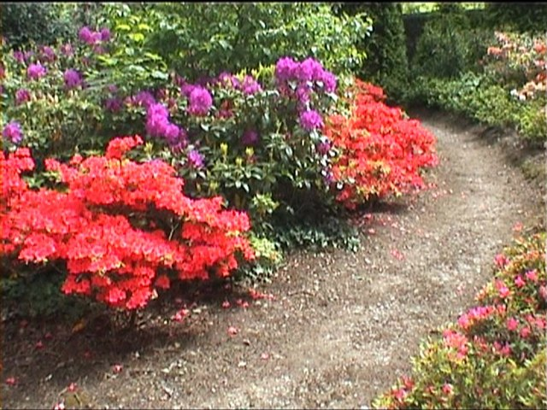
Notes:
Mount congreve house

Slide 23
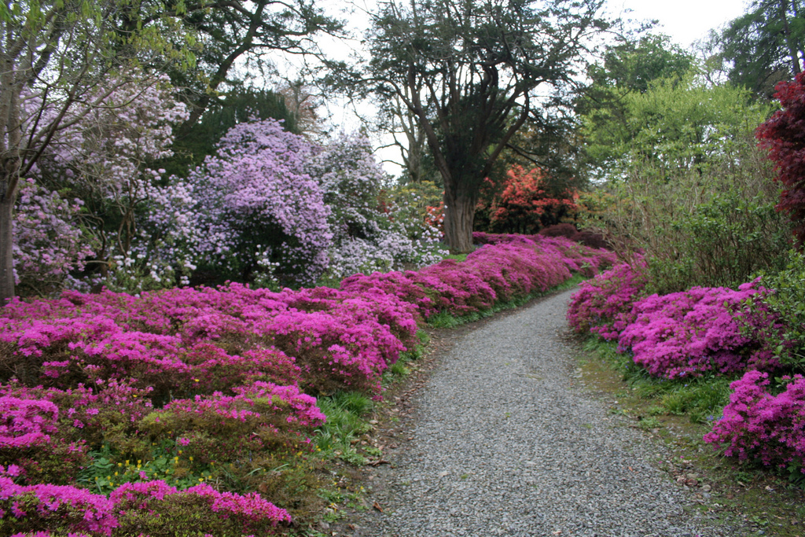
Notes:
Mount congreve house

Slide 24
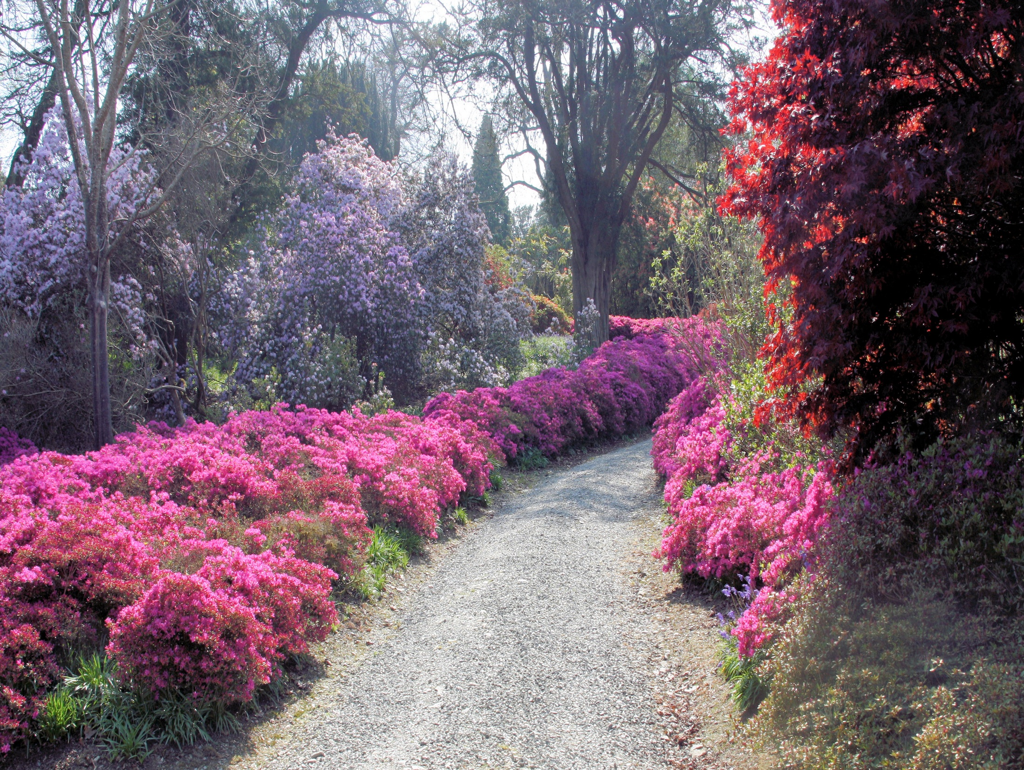
Notes:
Mount congreve house

Slide 25
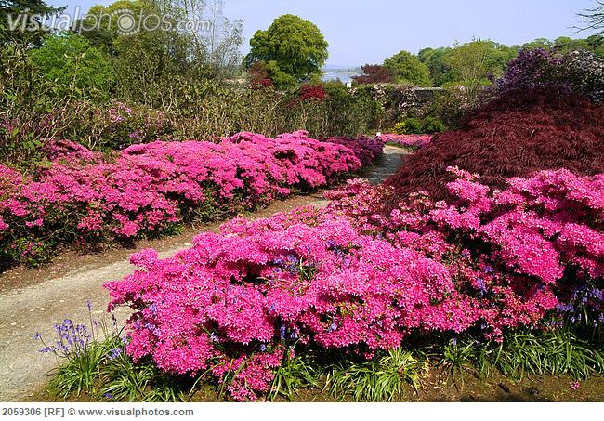
Notes:
Mount congreve house

Slide 26
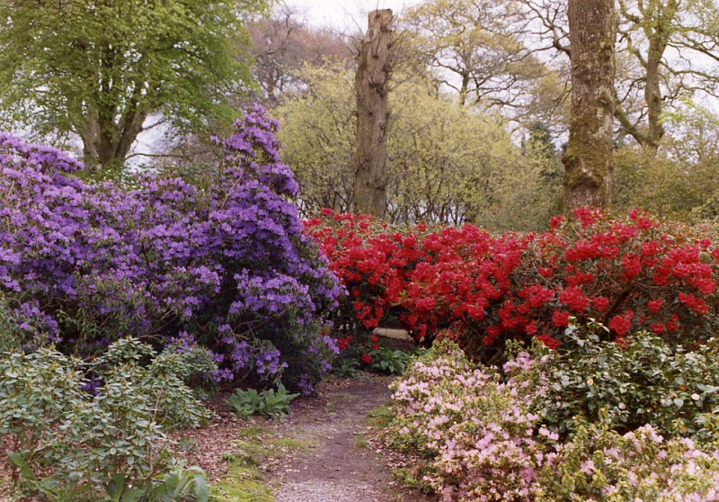
Notes:
Mount congreve house

Slide 27
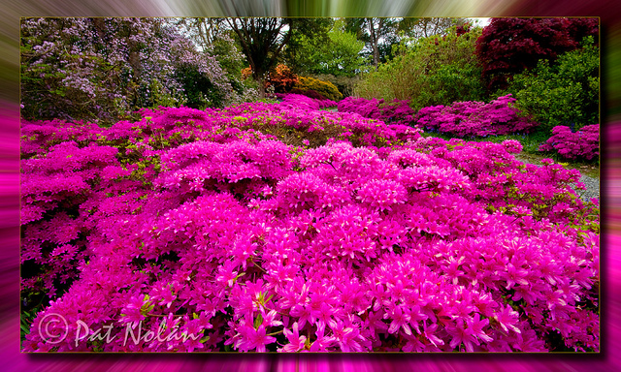
Notes:
Mount congreve house

Slide 28
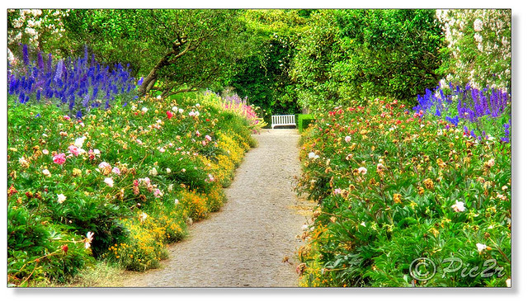
Notes:
Mount congreve house

Slide 29
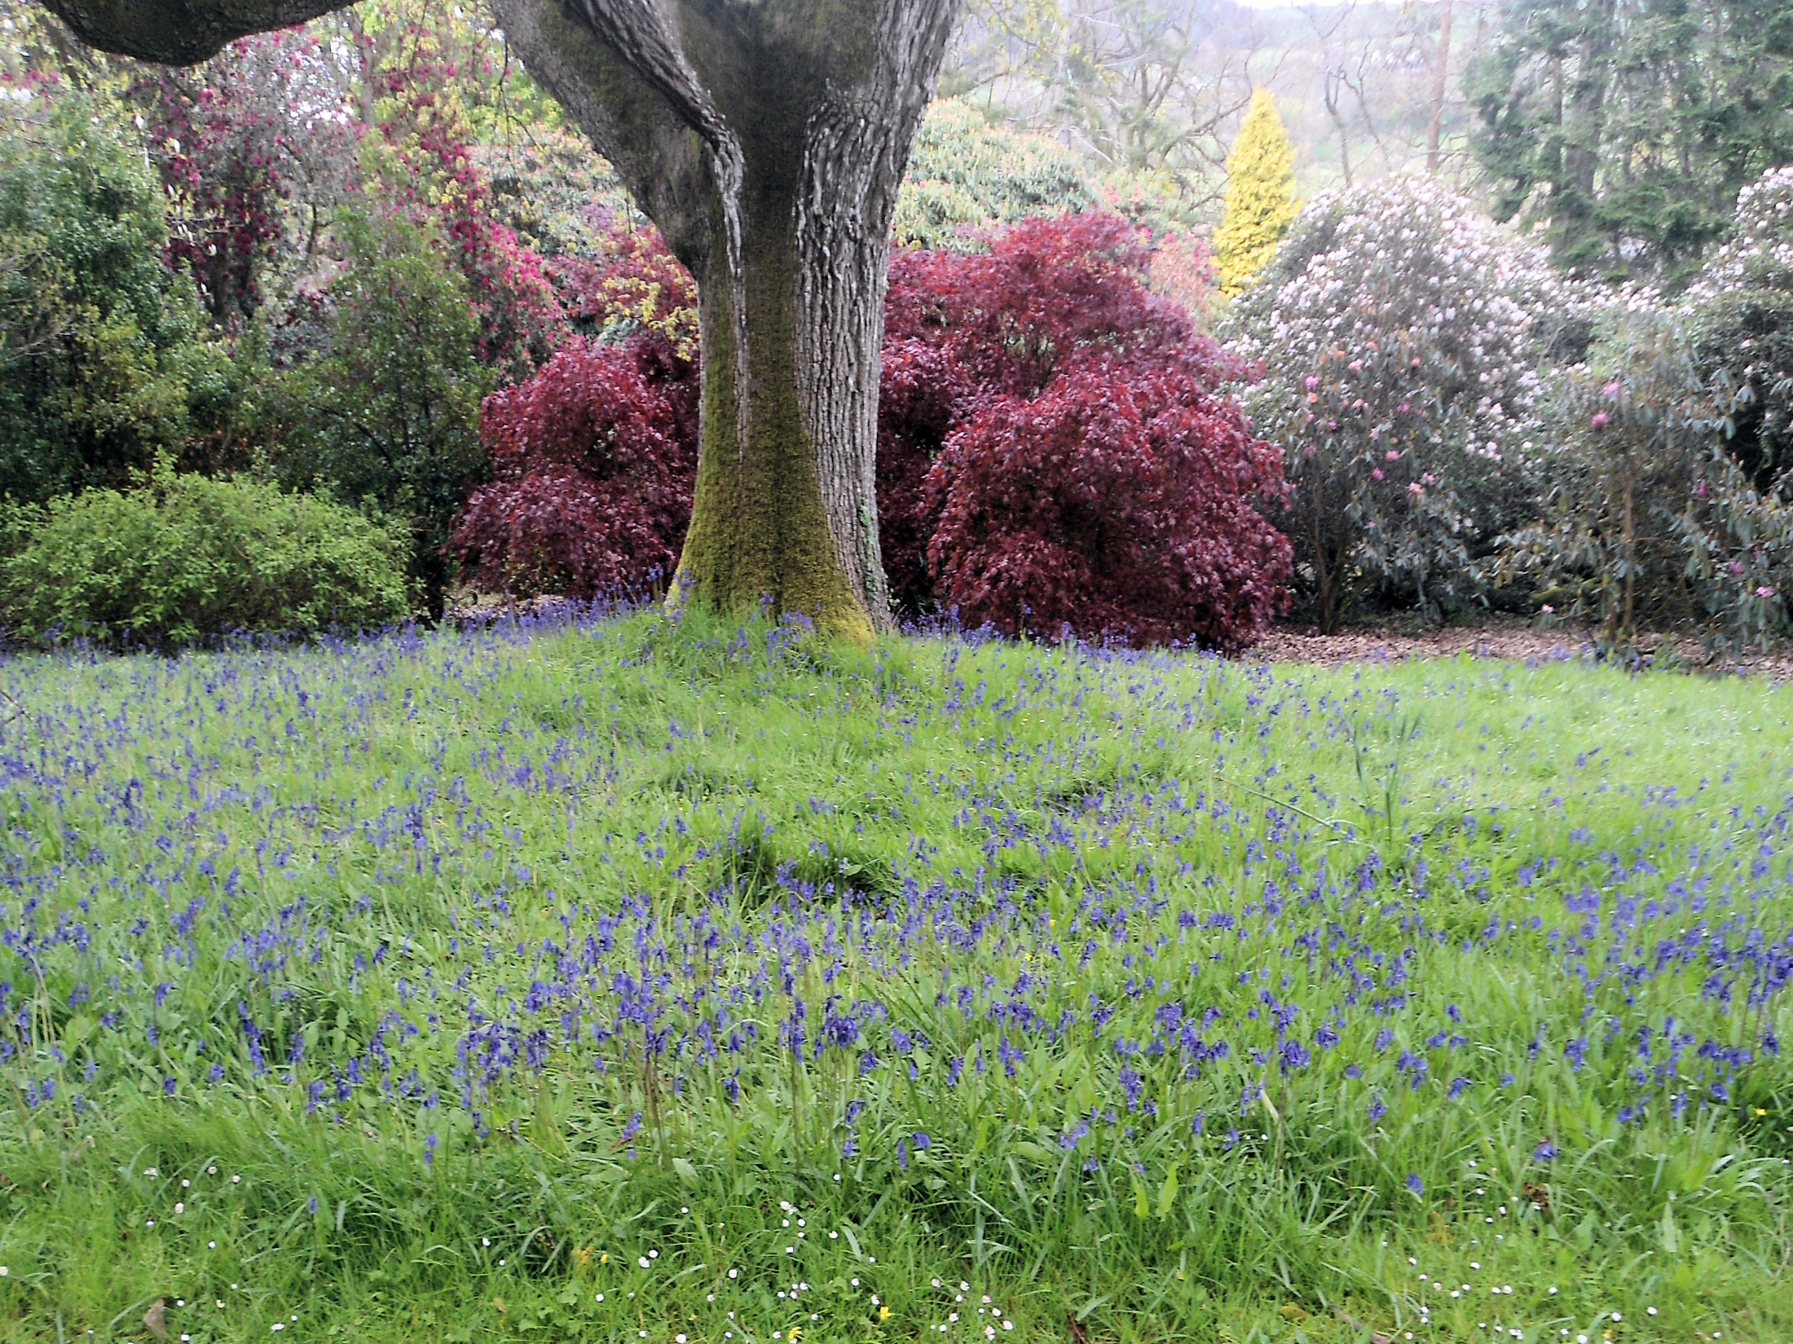
Notes:
Mount congreve house .-Bluebells

Slide 30
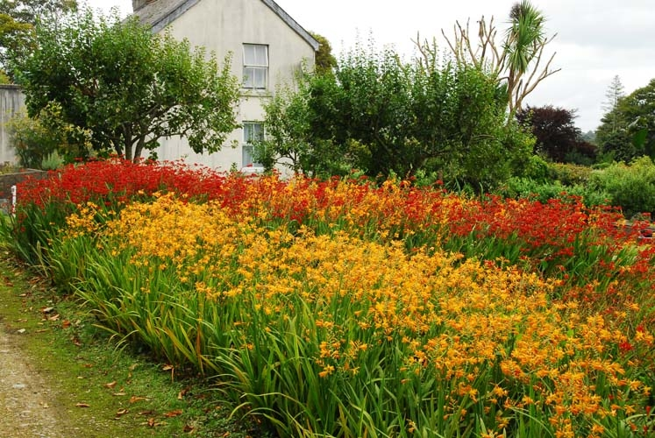
Notes:
Mount congreve house

Slide 31
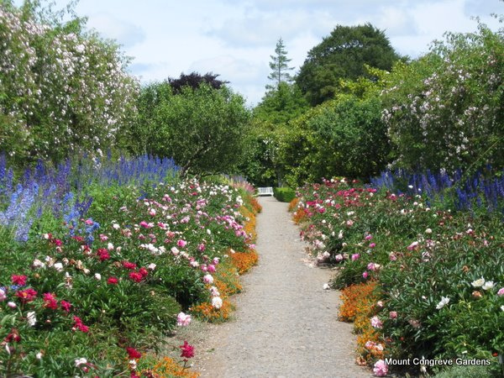
Notes:
Mount congreve house

Slide 32
Botanic Gardens in Glasnevin.-Dublin
El Jardín Botánico Nacional se encuentran en Glasnevin , a 5 km al noroeste de Dublín centro de la ciudad, Irlanda .
Las 19,5 hectáreas se encuentran entre Prospect Cemetery y el río Tolka donde forma parte de ese río de llanura de inundación .
Los jardines fueron fundados en 1795 por la Sociedad de Dublín (más tarde la Royal Dublin Society) y han crecido hasta ocupar 20.000 plantas vivas y muchos millones de especímenes de plantas secas.

Slide 33
Hay varios invernaderos arquitectónicamente notables.
Hoy el sitio Glasnevin es la sede del Jardín Botánico Nacional de Irlanda, que tiene un jardín de satélite en Kilmcurragh en el condado de Wicklow.
El jardín botánico participa en iniciativas nacionales e internacionales para la biodiversidad y la conservación de desarrollo sostenible .
El Director, el Dr. Matthew Jebb , es también presidente de PlantNetwork:
La Red de Plantas Colecciones de Gran Bretaña e Irlanda.

Slide 34
El poeta Thomas Tickell dueño de una casa y finca pequeña en Glasnevin que en 1795, se vendieron al Parlamento irlandés y se entregaron a la Royal Dublin Society para en primer lugar establecer en Irlanda jardines botánicos .
Una doble línea de árboles de tejo, conocido como "Walk Addison" sobreviven de este período.
El propósito original de los jardines había sido avanzar en el conocimiento de las plantas para la agricultura, la medicina y la tintura .
Los jardines fueron el primer lugar en Irlanda, donde se identificó la infección responsable de la hambruna de la patata 1845-1847.
A lo largo de la hambruna, la investigación para detener la infección se llevó a cabo en los jardines.

Slide 35
Walter Wade y John Underwood, el primer Director y Superintendente respectivamente, ejecuto el diseño de los jardines, pero cuando Wade murió en 1825, disminuyeron durante algunos años.
Desde 1834, Director Ninian Nivan trajo nueva vida a los jardines, a la realización de algún rediseño. Este programa de cambio y desarrollo continuado con los siguientes directores en la década de 1960.
Los jardines fueron colocados en la atención del gobierno en 1877.
Además de ser un destino turístico y un equipamiento para los residentes cercanos, también sirve como un centro de investigación hortícola y formación, incluida el cultivo de muchas preciadas orquídeas.

Slide 36
Los jardines incluyen algunos invernaderos de importancia arquitectónica, como la Casa de las Palmeras y la Cordillera curvilínea.
La gama curvilínea se completó en 1848 por Richard Turner , un irlandés de hierro-fundador y pionero en el uso constructivo de hierro forjado , sino que se extendió a finales de 1860.
Esta estructura, y la cercana Casa de las Palmeras (construida 1884), han sido restauradas (con un poco de exceso de hierro estructural contemporáneo Jardines Kew ) y este trabajo atrajo la Europa Nostra premio a la excelencia en la conservación de la arquitectura .

Slide 37
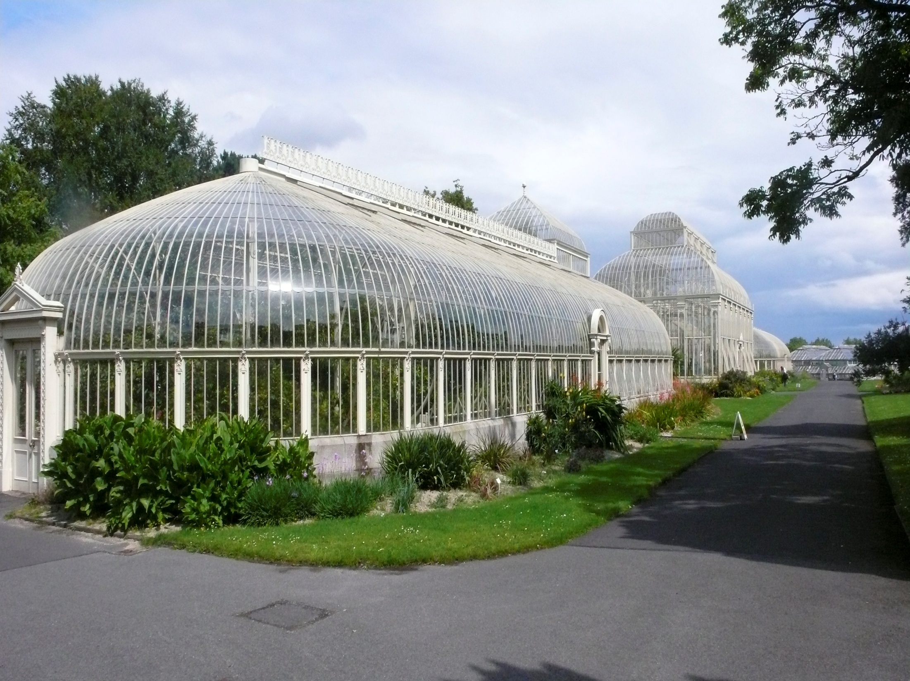
Notes:
Jardin Botanico de Glasnevin.--Curvilinear_range

Slide 38
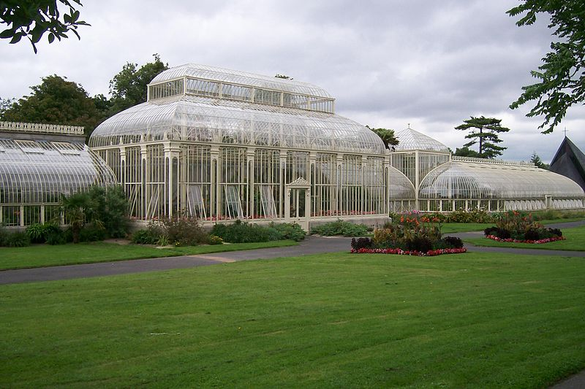
Notes:
Botanic_Gardens_in_Glasnevin.-Dublin

Slide 39
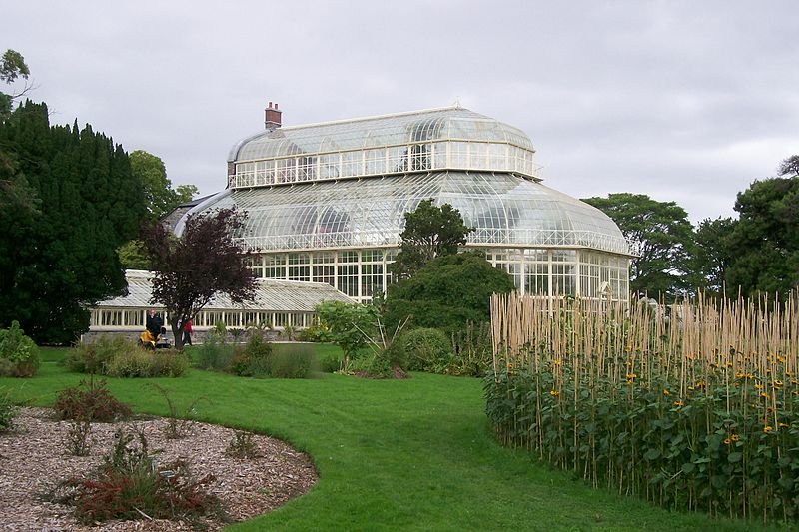
Notes:
Botanic_Gardens_in_Glasnevin.-Dublin

Slide 40
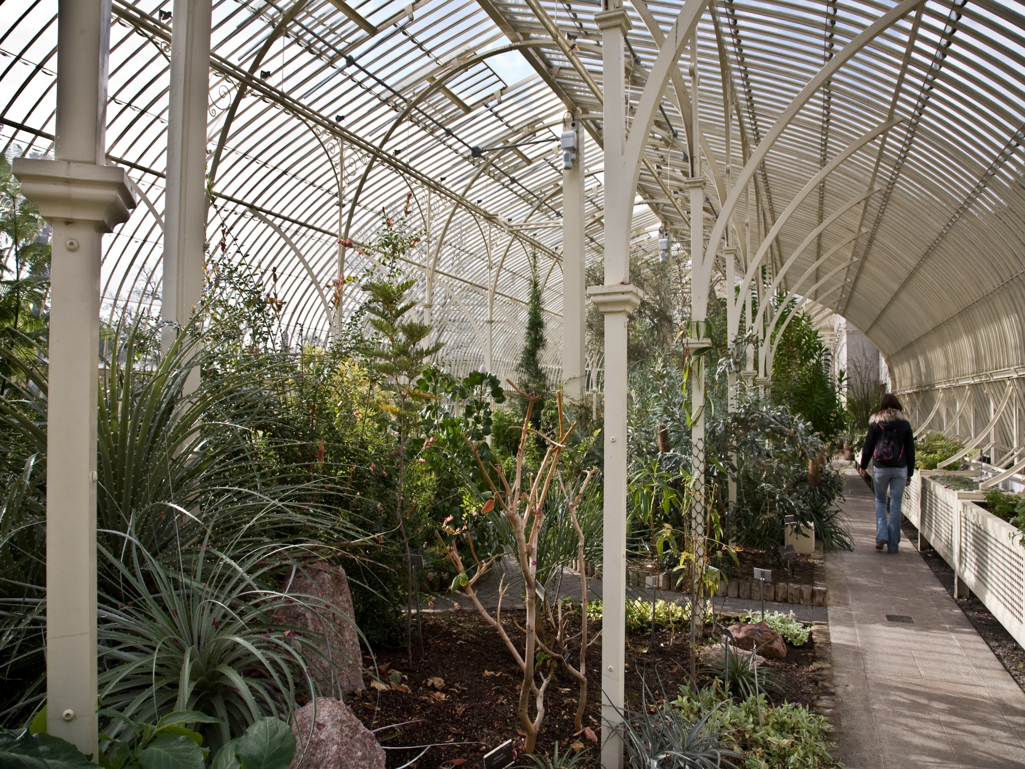
Notes:
Botanic_Gardens_in_Glasnevin.-Dublin

Slide 41
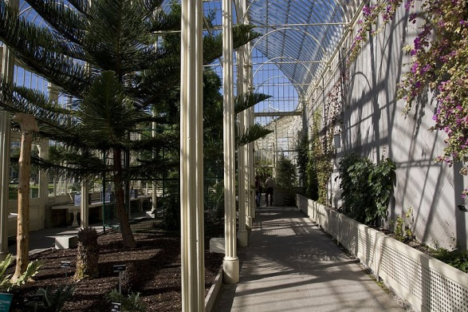
Notes:
Botanic_Gardens_in_Glasnevin.-Dublin

Slide 42
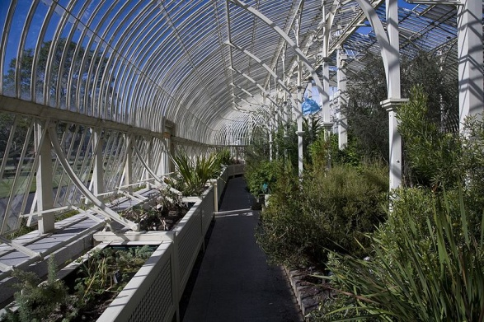
Notes:
Botanic_Gardens_in_Glasnevin.-Dublin

Slide 43
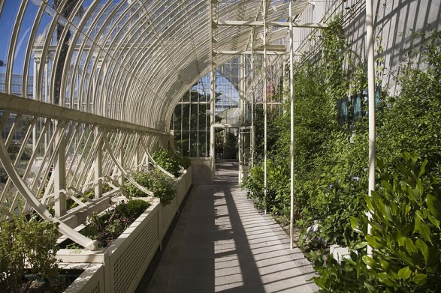
Notes:
Botanic_Gardens_in_Glasnevin.-Dublin

Slide 44
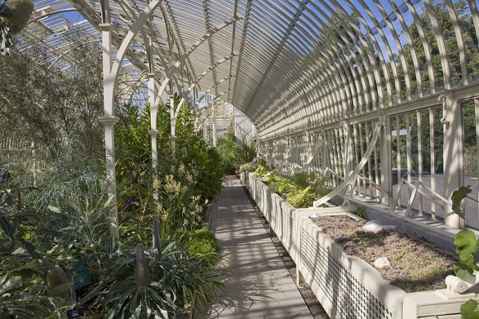
Notes:
Botanic_Gardens_in_Glasnevin.-Dublin

Slide 45
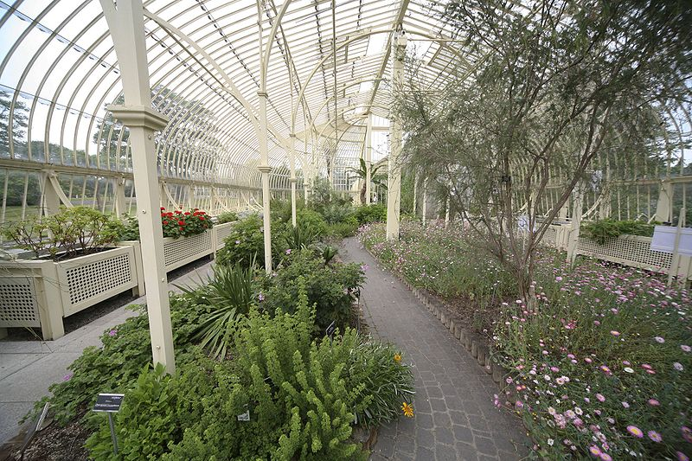
Notes:
Botanic_Gardens_in_Glasnevin.-Dublin

Slide 46
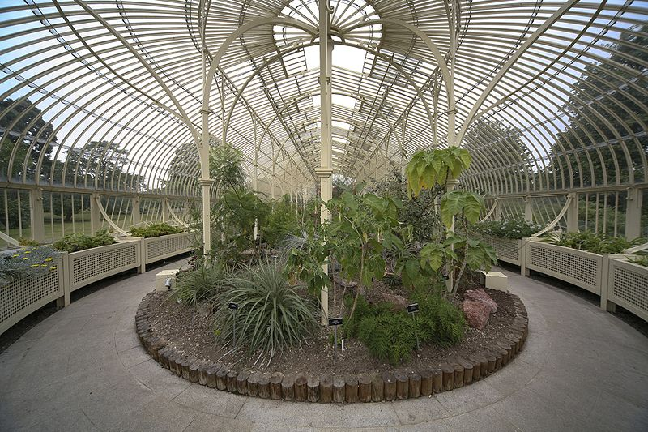
Notes:
Botanic_Gardens_in_Glasnevin.-Dublin

Slide 47
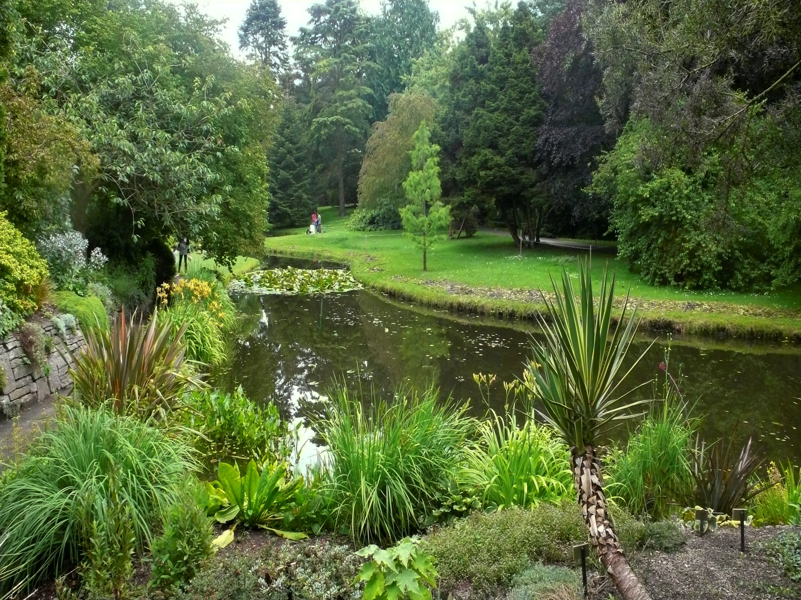

Slide 48
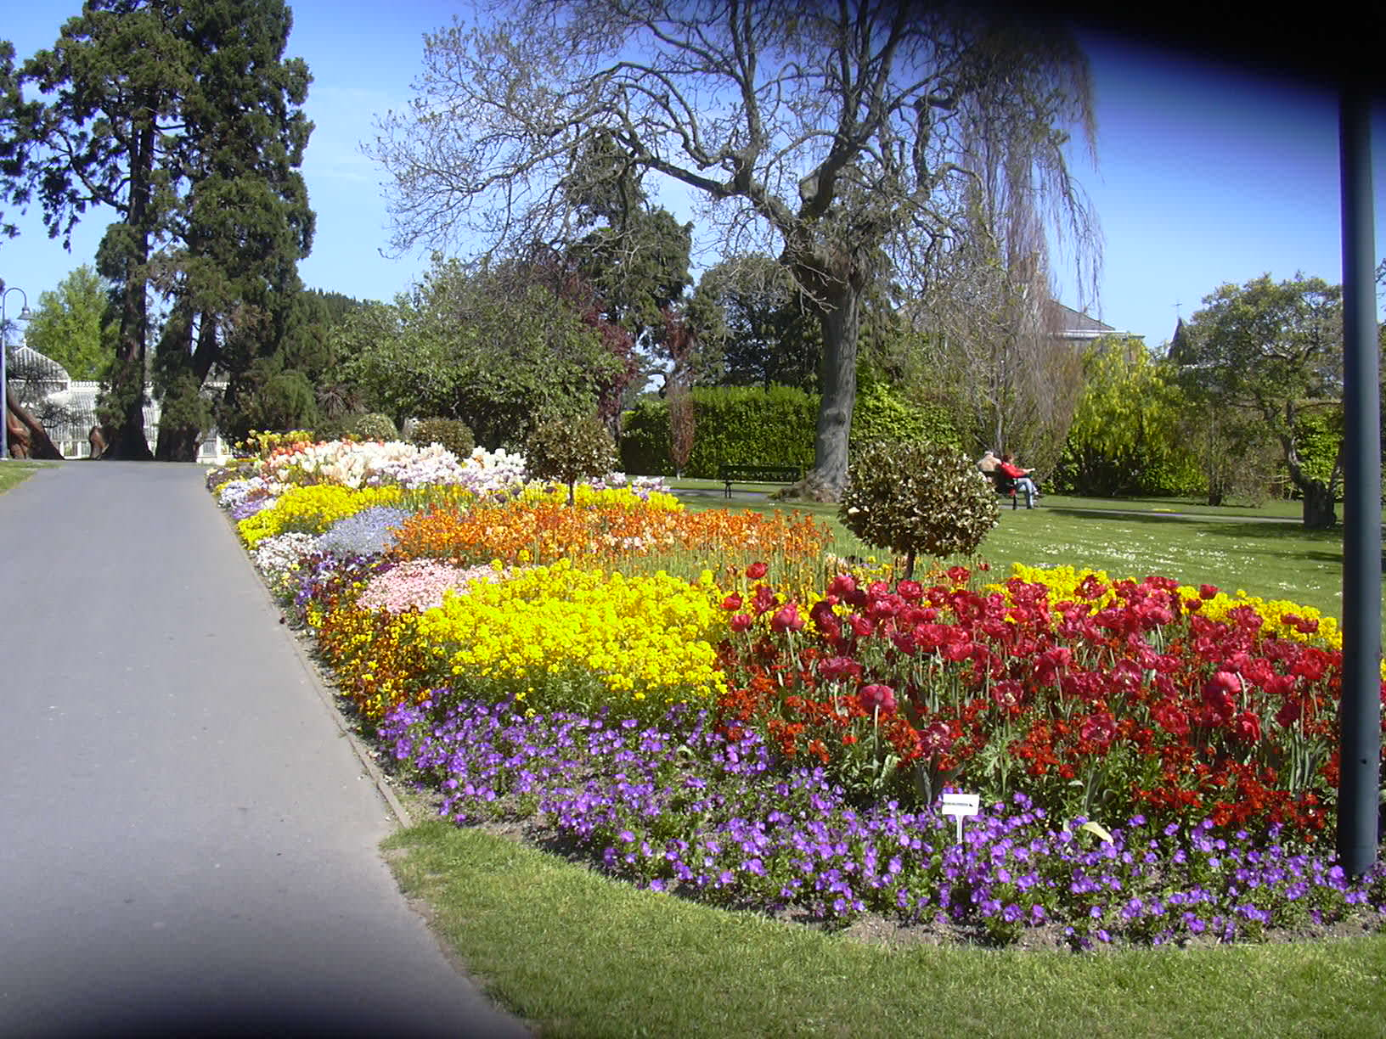
Notes:
Jardin Botanico de Glasnevin.--Curvilinear_range

Slide 49
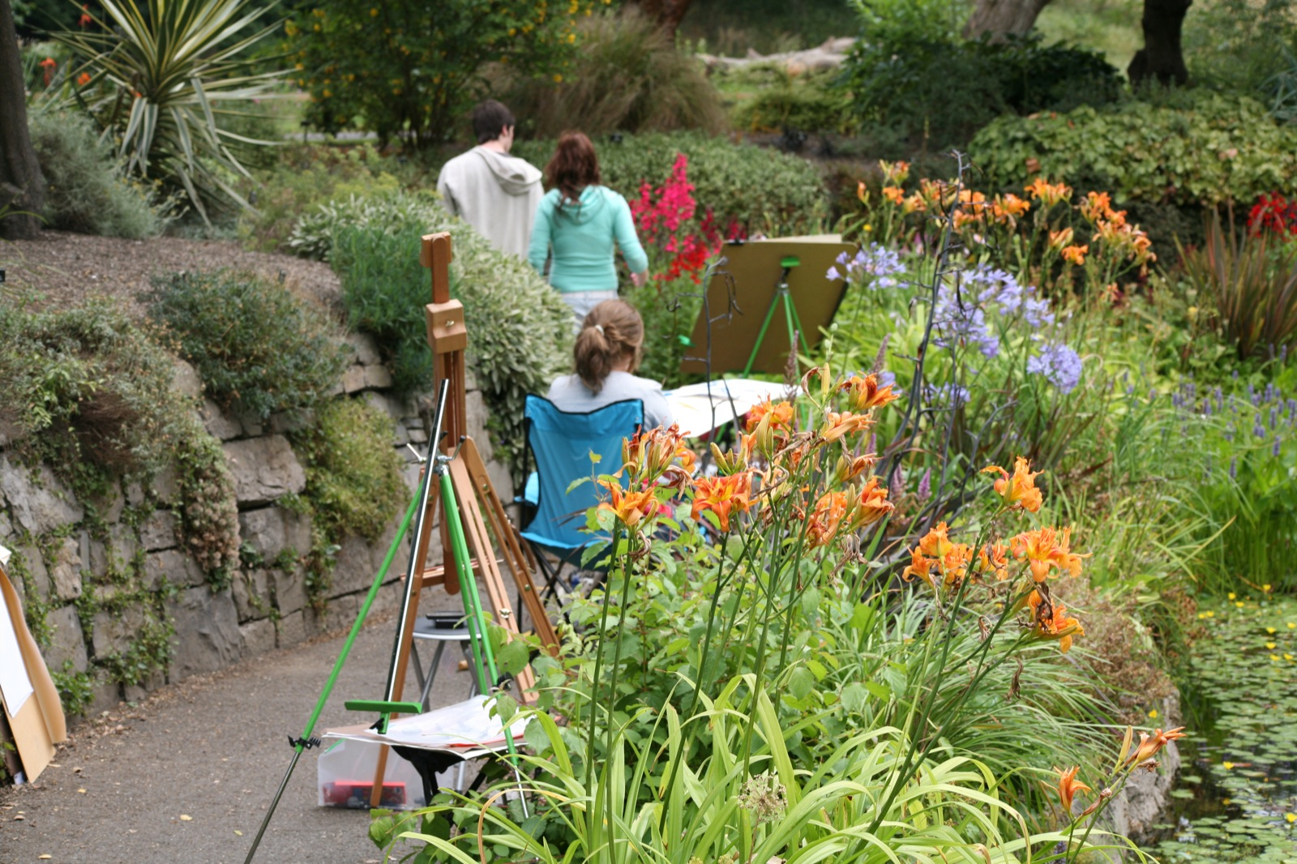
Notes:
Botanic_Gardens_in_Glasnevin.-Dublin

Slide 50
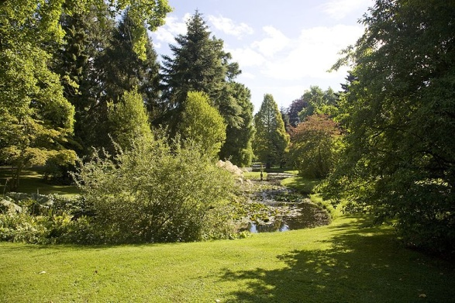
Notes:
Botanic_Gardens_in_Glasnevin.-Dublin

Slide 51
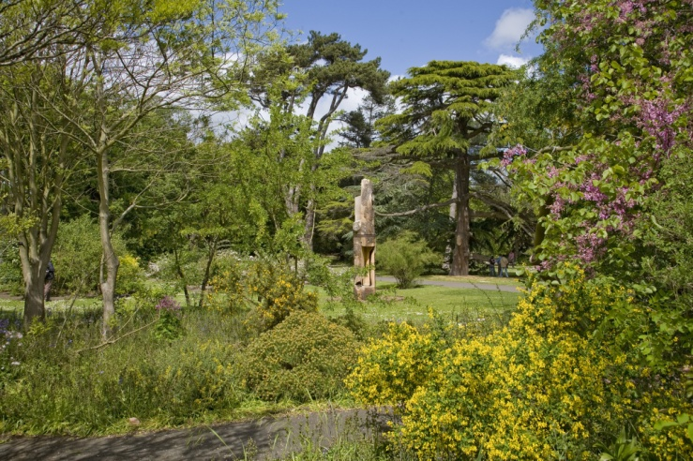
Notes:
Botanic_Gardens_in_Glasnevin.-Dublin

Slide 52
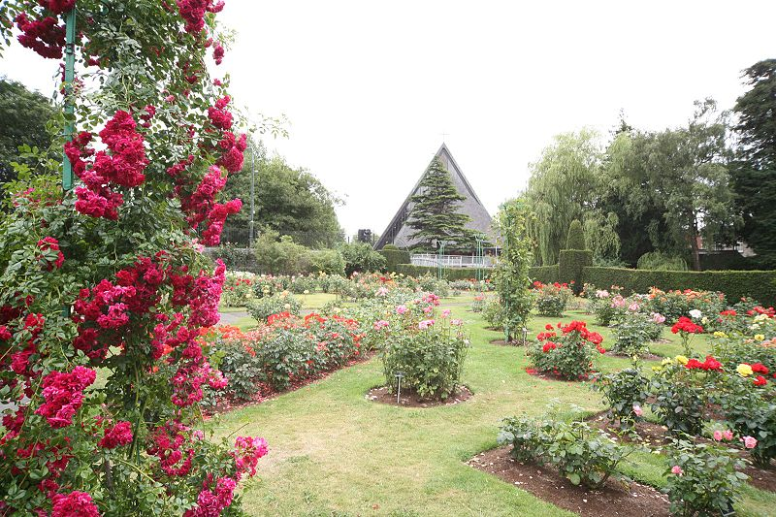
Notes:
Botanic_Gardens_in_Glasnevin.-Dublin

Slide 53
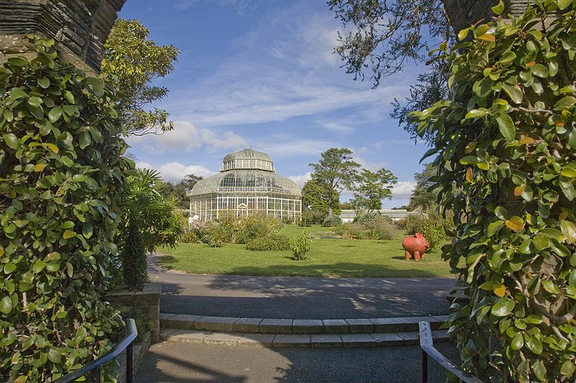
Notes:
Botanic_Gardens_in_Glasnevin.-Dublin

Slide 54
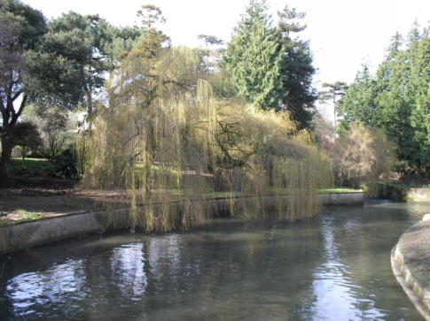
Notes:
Botanic_Gardens_in_Glasnevin.-Dublin

Slide 55
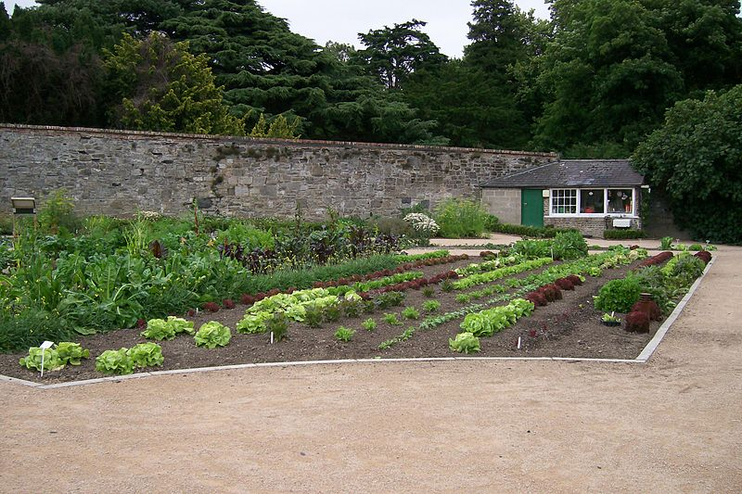
Notes:
Botanic_Gardens_in_Glasnevin.-Dublin

Slide 56
Glenbeagh Castle Gardens
Glenveagh Castle es una gran casa almenada Mansion construida en el señorial escocés estilo dentro de Glenveagh National Park , cerca de Churchill y Gweedore en el Condado de Donegal , Irlanda . El castillo fue construido entre 1870 y 1873 y consta de cuatro plantas un homenaje rectangular rodeada por un jardín y cuenta con un telón de fondo de algunos km 165,4 ² de montañas, lagos, cañadas y bosques completos con una manada de ciervos rojos .

Slide 57
El centro de visitantes tiene exhibiciones que explican el parque, así como un espectáculo audio-visual y es accesible para los visitantes discapacitados.
Los jardines y el castillo se donaron a la nación irlandesa en 1981 por Henry Plumer McIlhenny de Filadelfia , que había comprado la finca en 1937 . Estrellas de Hollywood como Marilyn Monroe , Clark Gable , Charlie Chaplin y Greta Garbo pasaron sus vacaciones en el castillo mientras fue propiedad de McIlhenny .
Los irlandeses Gleann Bheatha (Bheithe) se traduce en Inglés como "Cañada de los árboles de abedul".

Slide 58
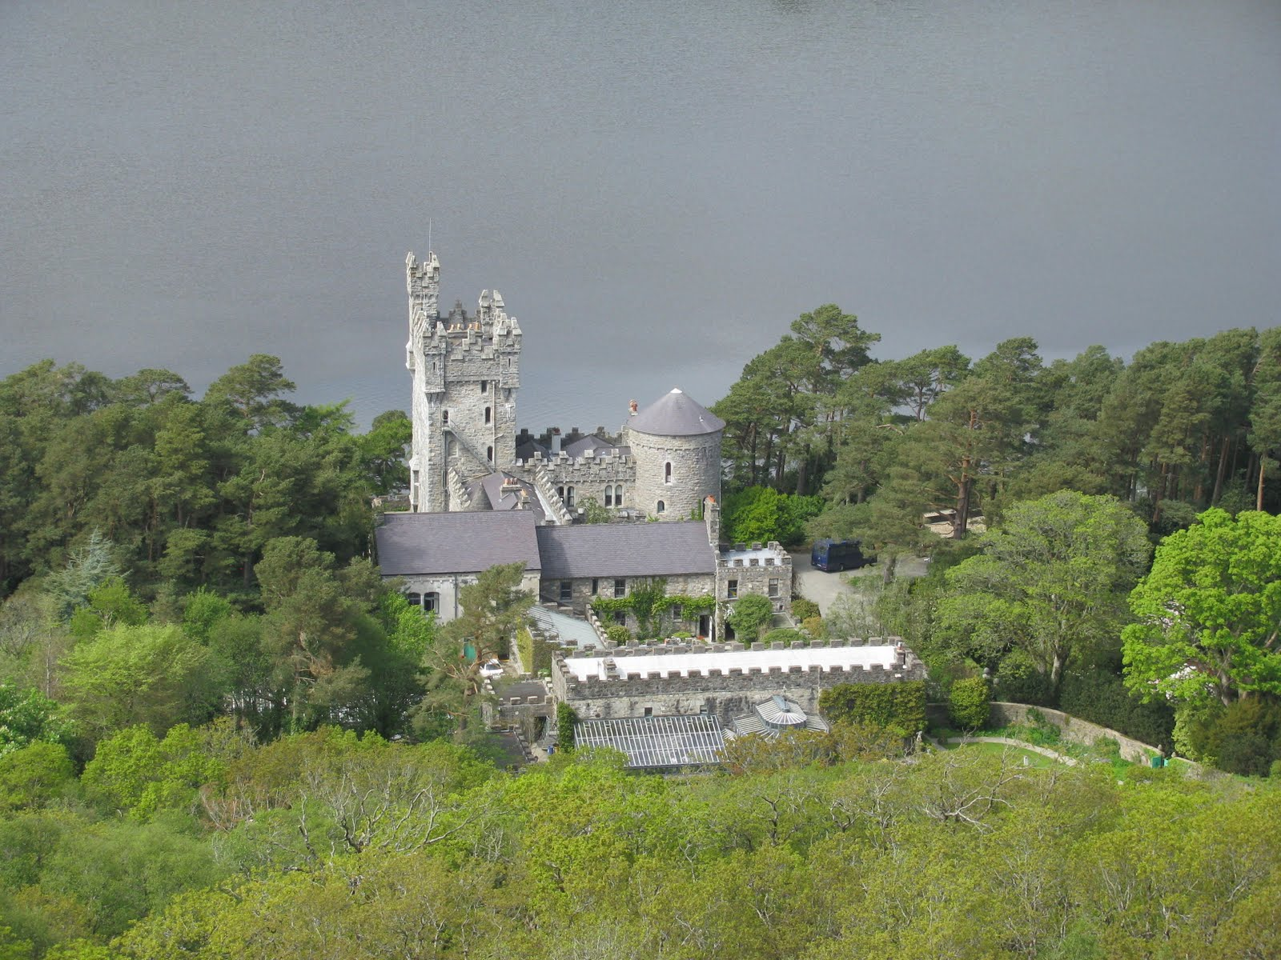
Notes:
Glenbeagh Castle Gardens.

Slide 59
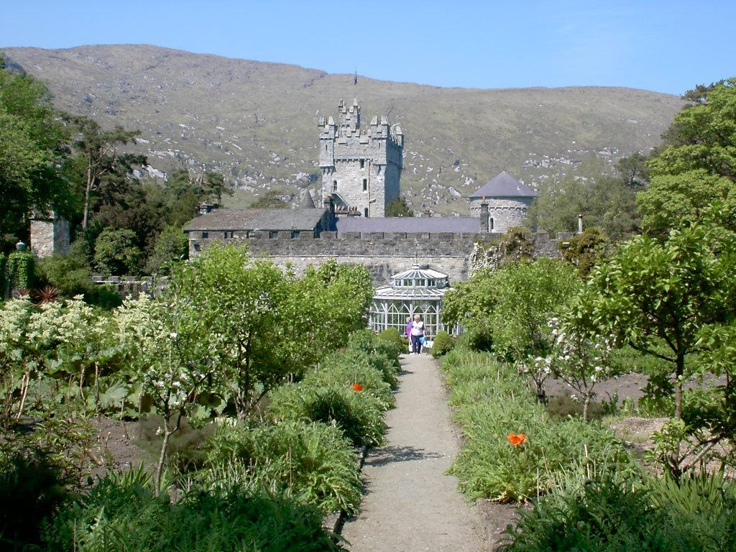
Notes:
Glenbeagh Castle Gardens.

Slide 60
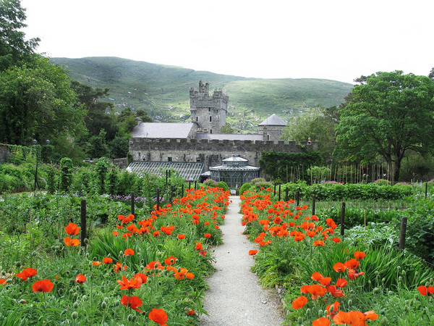
Notes:
Glenbeagh Castle Gardens.

Slide 61
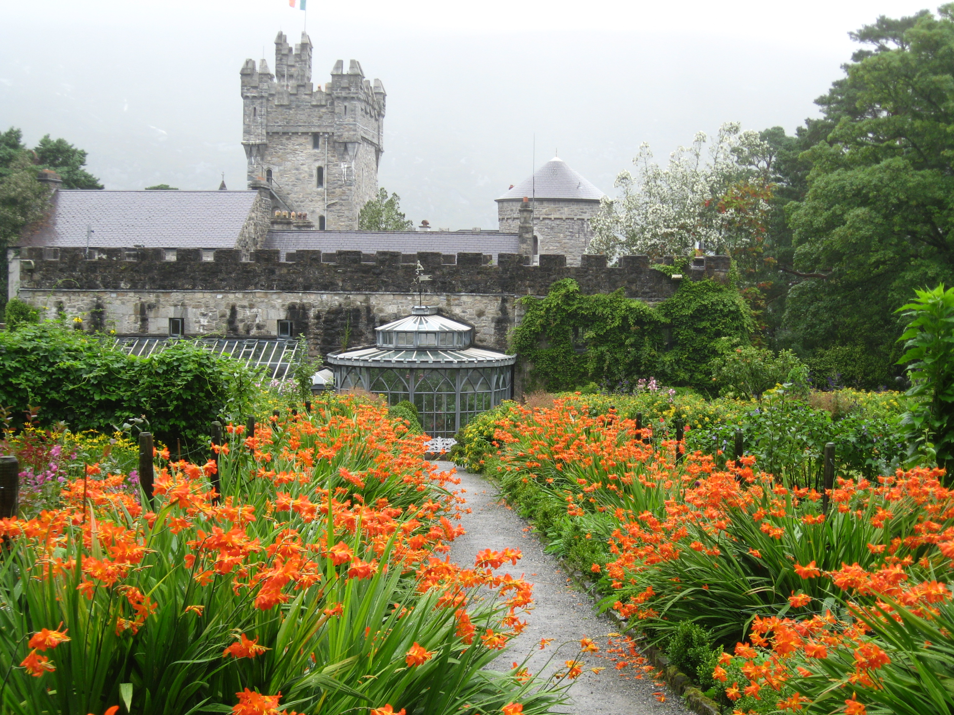
Notes:
Glenbeagh Castle Gardens.

Slide 62
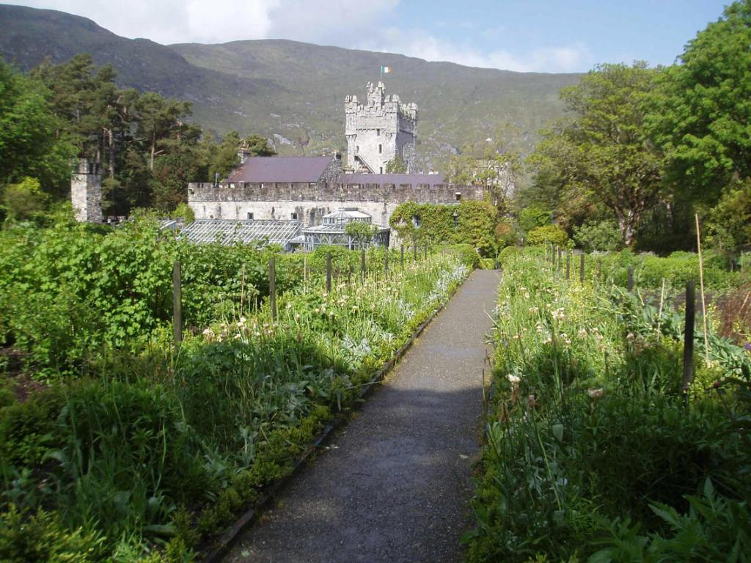
Notes:
Glenbeagh Castle Gardens.

Slide 63
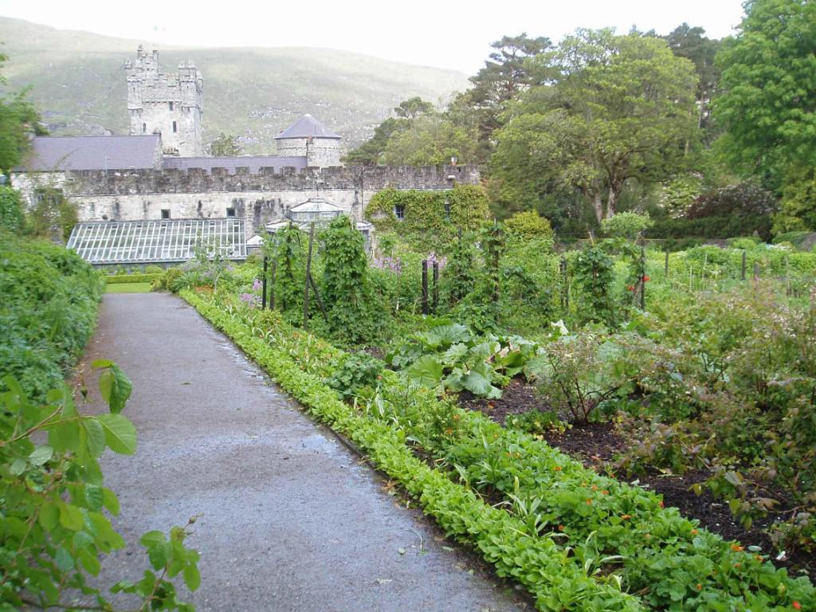
Notes:
Glenbeagh Castle Gardens.

Slide 64

Notes:
Glenbeagh Castle Gardens.

Slide 65

Notes:
Glenbeagh Castle Gardens.

Slide 66

Notes:
Glenbeagh Castle Gardens.

Slide 67

Notes:
Glenbeagh Castle Gardens.

Slide 68

Notes:
Glenbeagh Castle Gardens.

Slide 69

Notes:
Glenbeagh Castle Gardens.

Slide 70

Notes:
Glenbeagh Castle Gardens.

Slide 71

Notes:
Glenbeagh Castle Gardens.

Slide 72

Notes:
Glenbeagh Castle Gardens.

Slide 73

Notes:
Glenbeagh Castle Gardens.

Slide 74

Notes:
Glenbeagh Castle Gardens.

Slide 75

Notes:
Glenbeagh Castle Gardens.

Slide 76

Notes:
Glenbeagh Castle Gardens.

Slide 77

Notes:
Glenbeagh Castle Gardens.

Slide 78


Slide 79

Notes:
Glenbeagh Castle Gardens.

Slide 80

Notes:
Glenbeagh Castle Gardens.

Slide 81

Notes:
Glenbeagh Castle Gardens.

Slide 82

Notes:
Glenbeagh Castle Gardens.

Slide 83

Notes:
Glenbeagh Castle Gardens.

Slide 84

Notes:
Glenbeagh Castle Gardens.

Slide 85

Notes:
Glenbeagh Castle Gardens.

Slide 86
Heywood gardens
Terminados en 1912, los Jardines Heywood constan de jardines, lagos, bosques y características arquitectónicas.
Se encuentra cerca de Ballinakill, Condado de Laois y pasó a manos del Estado en 1993 por los Padres Salesianos, que había tomado el cuidado de él desde 1941.
Los jardines forman la pieza central de la propiedad y han sido diseñados por el famoso arquitecto Sir Edwin Lutyens (1869-1944) y, probablemente, ajardinados por Gertrude Jekyll (1843-1932).

Slide 87
Los jardines se componen de cuatro elementos unidos por una terraza que corría a lo largo de la parte delantera de la casa, que ahora ya no existe. Un amplio programa de reforestación está en curso.
También hay acceso limitado para visitantes discapacitados.

Slide 88

Notes:
Heywood Gardens.-

Slide 89

Notes:
Heywood Gardens.-

Slide 90

Notes:
Heywood Gardens.-

Slide 91

Notes:
Heywood Gardens.-

Slide 92

Notes:
Heywood Gardens.-

Slide 93

Notes:
Heywood Gardens.-

Slide 94

Notes:
Heywood Gardens.-

Slide 95

Notes:
Heywood Gardens.-

Slide 96

Notes:
Heywood Gardens.-

Slide 97

Notes:
Heywood Gardens.-

Slide 98

Notes:
Heywood Gardens.-

Slide 99
Hillside Gardens
Un extenso jardín 4 acres es notable como lo cita Jane Powers, un corresponsal de noticias líder en el Irish Times.
Esta envidiablemente situado en una empinada ladera orientada al sur, rodeada de bosques y con vistas al puerto de Cork con vistas a la ría y Lee y sólo un corto trayecto en coche de la ciudad de Cork.
Dispone de dos acres combinando siglos de viejos árboles, Pino, Haya, Alerce y con una historia debajo del avellano y el acebo y una bruma de las campanas azules en la primavera.

Slide 100
Este antiguo jardín de 4 acres ha ganado el primer premio nacional en Irlanda en 1996 y nuevamente en el año 2000.
Una gran pendiente del jardín, con árboles, aparte de rododendros, azaleas, magnolias, plantas de boj de la tierra y la hierba exótica.
Dos estanques rocalla grande con cascada, camas Scree y muchas zonas de grava y una cama de grava recién plantada en el huerto antiguo.
Muchas plantas australianas y sudafricanas florecen en el jardín.
Hillside ha aparecido en muchos libros y varios programas de televisión, tales como RTE de Irlanda red número uno.
Es un verdadero Plantsman de garden.

Slide 101

Notes:
Hillside Garden

Slide 102

Notes:
Hillside Garden

Slide 103


Slide 104

Notes:
Hillside Garden

Slide 105

Notes:
Hillside Garden

Slide 106


Slide 107


Slide 108

Notes:
Hillside Garden

Slide 109

Notes:
Hillside Garden

Slide 110

Notes:
Hillside Garden

Slide 111

Notes:
Hillside Garden

Slide 112

Notes:
Hillside Garden

Slide 113

Notes:
Hillside Garden

Slide 114

Notes:
Hillside Garden

Slide 115

Notes:
Hillside Garden

Slide 116

Notes:
Hillside Garden

Slide 117

Notes:
Hillside Garden

Slide 118

Notes:
Hillside Garden

